Slide 1
Мы разные – мы вместе
ГАПОУ КО «Медицинский техникум»
Подготовили:
студенты группы 29 ЛД
Ахимонова О.
Лыпка А.
г. Обнинск 2022

Slide 2
Содержание:
Введение в тему
Появление национальностей
Легенда о Вавилонской башне
Немного о нашей Родине
Вывод
Литература

Slide 3
Человек не может жить один. Так задумано Природой. Именно в содружестве с другими мы создаём наше настоящее. Мы вместе учимся, вместе отдыхаем, но мы разные: разные по национальности, у нас разные мечты и желания.

Slide 4
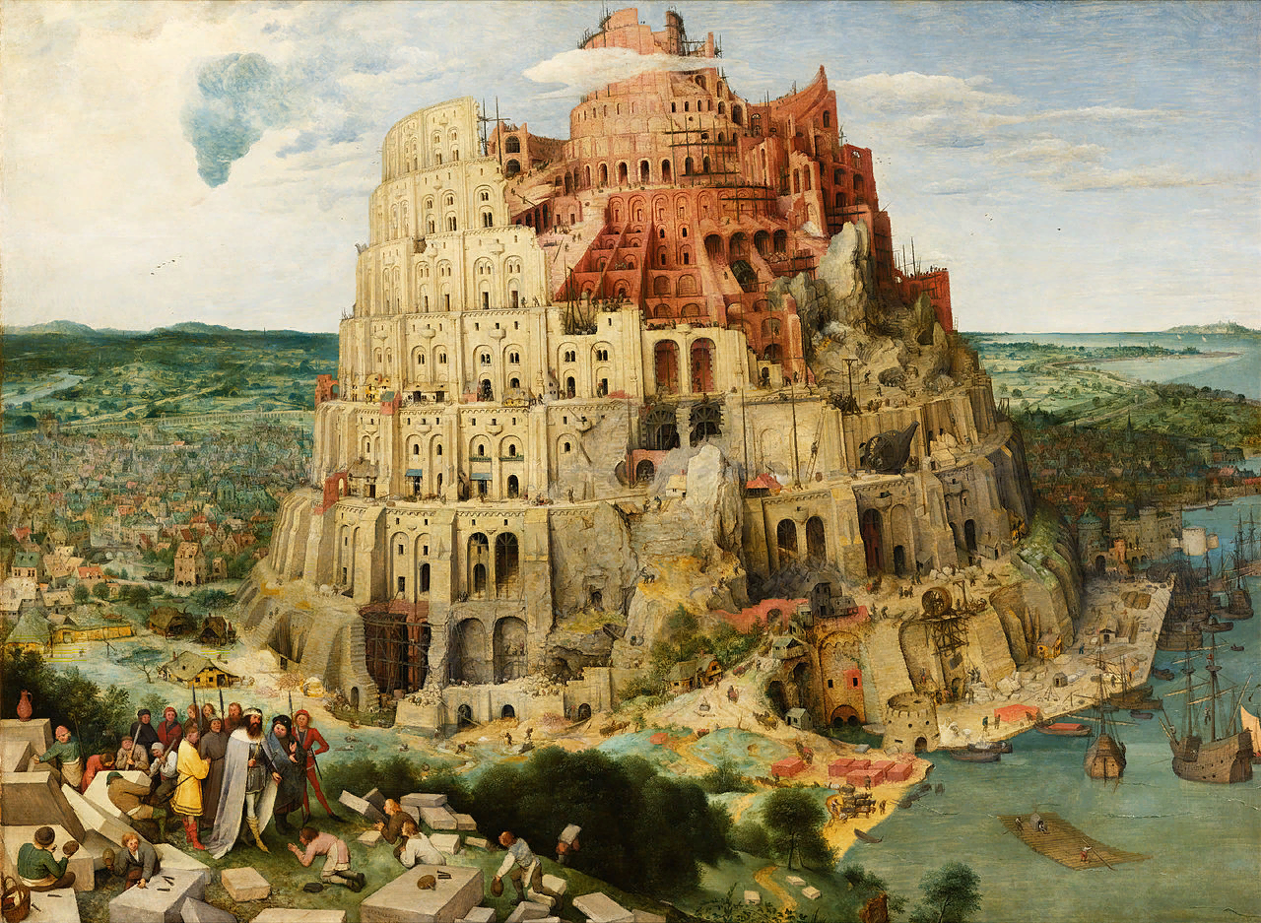
Появление национальностей
Давайте поговорим о том, как появились национальности. Об этом среди людей ходит множество легенд. Я хочу поведать вам самую популярную версию – легенду о Вавилонской башне.

Slide 5
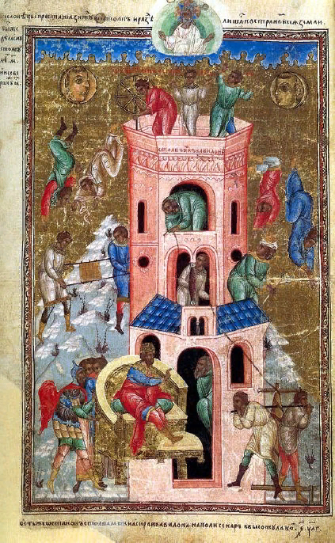
Легенда о Вавилонской башне
Давным-давно люди захотели добраться до Бога. Для достижения этой цели они решили построить башню, которая тянулась до самых небес. Поначалу, все шло очень даже хорошо. Каждый мог объяснить друг другу с чем ему нужно помочь. Но Бог прознал о их планах и насторожился…

Slide 6
Легенда о Вавилонской башне
Он решил сделать так, чтобы люди перестали понимать друг друга для того, чтобы их план провалился. Когда Бог это осуществил, то они не смогли понять друг друга в простых просьбах, например: подать какие-либо материалы, принести воды и тому подобное. Именно так и появились разные языки и национальности.

Slide 7
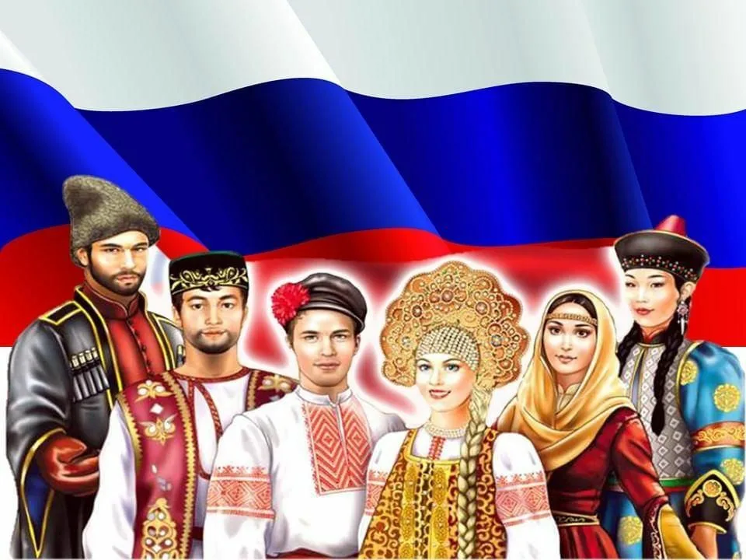
Немного о нашей Родине
Все мы знаем, что Россия - многонациональная страна. На территории нашей родины проживает около 190 народов. И данная информация не мешает нам друг с другом контактировать и быть единым народом России. Так же не смотря на это, мы все время идем к общей цели – благополучие нашей Родины.

Slide 8
С самого детства нас учили быть толерантными несмотря на пол, расу того или иного человека. Только благодаря общим усилиям и взаимопомощи друг другу мы сможем добиться определенных высот. Пример этому, являются классы детей в школе, т.к. ведь 9-11 лет они существуют в одном обществе и помогают друг другу в начинаниях не смотря на их происхождение.
У каждого свой характер, свои желания и цели, которые формируют личность определенного человека. Со временем мы находим подход к какому-либо человеку, это и показывает то, что мы похожи.

Slide 9

Вывод
Мы разные – в этом наше богатство.
Мы вместе – в этом наша сила.
Несмотря на нашу разность : полов, характеров, национальностей и т.д. мы едины. Поэтому, с гордостью можно сказать: «МЫ РАЗНЫЕ – МЫ ВМЕСТЕ»

Slide 10
Литература:
1. https://chydesa-mira.ru
2. https://infourok.ru
3. https://yandex.ru/images

Slide 11
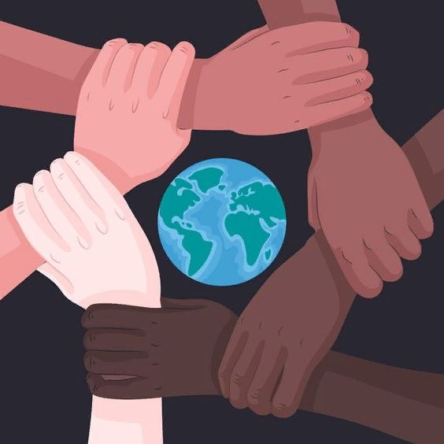
Спасибо за внимание!

